Slide 1
«Безработица, её причины и последствия»
Экономика Раздел 5.4.
Разработала преподаватель экономических дисциплин Гонская О.М.

Slide 2
1. Безработица — спутник рыночной экономики
«1. Труд свободен. Каждый имеет право свободно распоряжаться своими способностями к труду, выбирать род деятельности и профессию.
2. Принудительный труд запрещён»
Статья 37

Slide 3
Командная экономика
Рыночная
экономика
100% занятость
Безработица

Slide 4
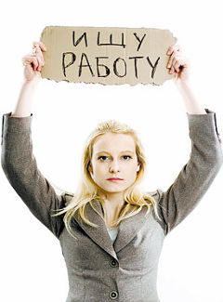
Безработица-
положение в экономике, когда часть трудоспособного населения желающего трудится, не может найти себе работу

Slide 5
Население страны
Трудоспособные граждане
Нетрудоспособные граждане
Занятые (трудоспособные, имеющие работу)
дети до 16 лет,
пенсионеры (мужчины старше 60 лет, женщины старше 55 лет),
инвалиды.
Безработные
(трудоспособные, не имеющие работу, но стремятся найти)
Добровольно незанятые

Slide 6
Уровень безработицы:
«Безработица в России за 2011 год существенно сократилась: с 8 % в начале года до 6,3 % к завершению года»
(по материалам сайта «Биржевой лидер»)
Число безработных
Х 100 %
Трудоспособное население

Slide 7
Закрепляем:
Кто из причисленных граждан является безработным?
а)программист, работающий мастером производственного участка на заводе, уволился по собственному желанию и ищет работу по специальности
б)студент, не работающий и обучающийся на дневном отделении вуза
в)рабочий, уволенный в связи с ликвидацией предприятия, обратился в поисках работы в государственную службу занятости
г) уволился из-за переезда на новое место жительства в другой город и ищет работу по специальности.

Slide 8
Закрепляем:
Восемнадцатилетний юноша остался без работы в результате сокращения числа работников предприятия.
Посоветуйте оставшемуся без работы, как вести себя в этой ситуации.
Что необходимо для получения статуса безработного и пособия на время поиска работы?

Slide 9
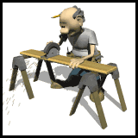
2.Причины безработицы
Изменение потребительского спроса
выход: Переучиться или повысить квалификацию
Поиск и ожидание работы
выход: предлагать свои способности и трудовые навыки, изучать рынок труда , использовать услуги ЦЗН

Slide 10
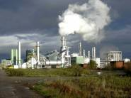
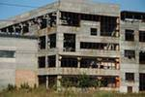
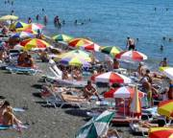
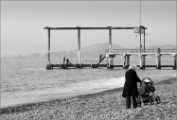
2.Причины безработицы
Спад производства
выход: создание условий для роста спроса на товары
Сезонный спад производства
выход: создание условий для роста самозанятости

Slide 11
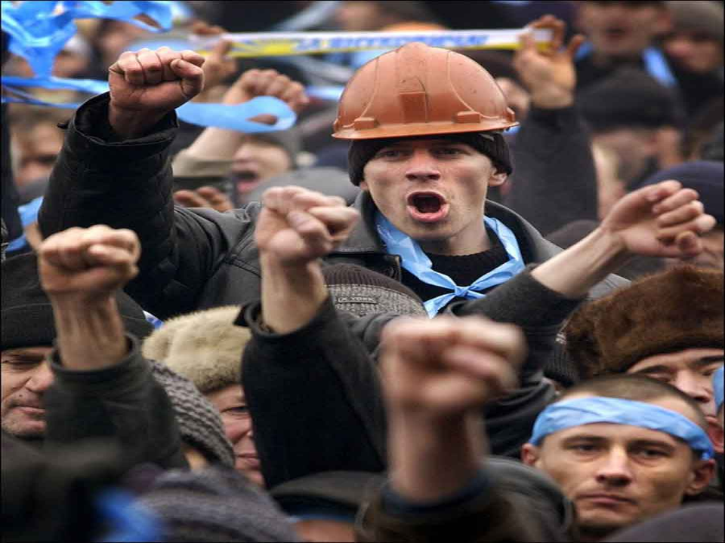
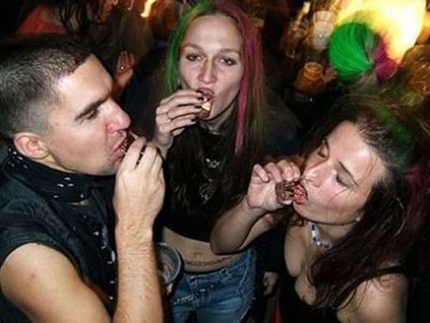
3.Последствия безработицы: (с.168-169)
Позитивные:
формируется мобильный «резерв» рабочей силы, который можно задействовать при расширении производства;
сдерживаются требования профсоюзов в части повышения заработной платы, что снижает предполагаемый уровень инфляции;
усиливается трудовая мотивация работающих, так как гарантии занятости и опасение потерять работу начинают выступать в качестве самостоятельного стимула к труду.
Негативные
недоиспользование экономического потенциала общества, когда реальный ВНП существенно меньше потенциального;
снижение уровня жизни населения:
потеря профессиональных знаний и навыков, что затрудняет возможность трудоустройства;
моральная травма, ведущая к алкоголизму, наркомании, самоубийствам, росту преступности.

Slide 12
4. Роль государства в обеспечении занятости
создание условий для занятости;
реализация мер социальной защиты от безработицы.

Slide 13
Задание на дом:
Составить опорный конспект на тему «Роль государства в области занятости»

